Slide 1
Хімія і здоров’я людини.
Вплив наркотиків на здоров’я людини.
Підготувала учениця 11- В класу Грубар Анна

Slide 2
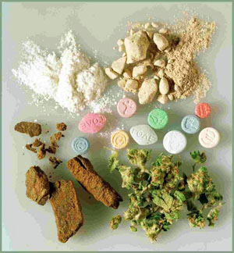
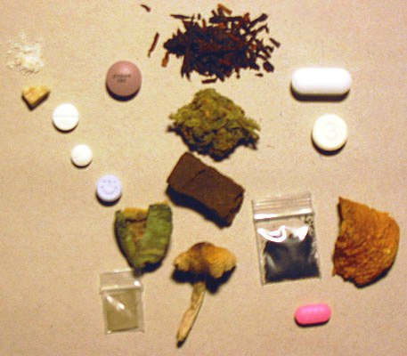
Що таке наркотики?
Наркотик (від грец. narkoticos — той, що призводить до заціпеніння, одурманюючий) —це субстанції природних чи штучних речовин, здатні викликати фізичну і психічну залежність та токсичне отруєння.
* 2013 року Управління ООН з наркотиків та злочинності обрало Україну серед 24 країн, що потребують першочергової допомоги через високий рівень вживання ін'єкційних наркотиків та поширеність ВІЛ серед тих, хто вживає такі наркотики.

Slide 3
Чим небезпечні наркотики?
Ризик отримати ВІЛ-інфекцію
Згорання нервових клітин
Утворення тромбів та рубців ( через проколи)
У вагітних жінок, які приймають наркотики можуть народитися мертві діти або з вадами(клишоногість, відсутність кінцівок, розщеплене піднебіння, нерозвиненість внутрішніх органів.)
Наркотики викликають залежність. Навіть одноразове їх уживання може призвести до наркотичної залежності. У підлітків вона розвивається набагато швидше, ніж у дорослих.
Наркотики руйнують творчі здібності

Slide 4
Класифікація наркотиків
Найнебезпечніші:
героїн,
морфій, опіум;
Метамфетамін(та наркотики що вводяться як ін'єкція);
Менш небезпечні наркотики:
кодеїн;
стимулятори амфетамінового типу: бензедрин і барбітурати;
Найменш небезпечні:
марихуана;
препарати амфетамінового типу пониженої активності,
ЛСД.

Slide 5
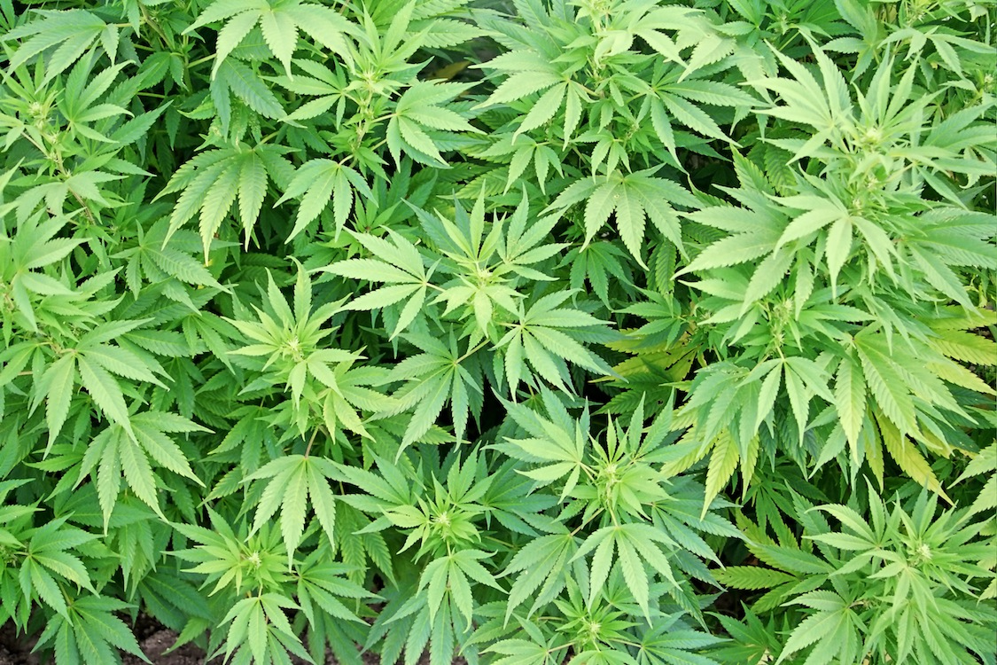
Марихуана

Slide 6
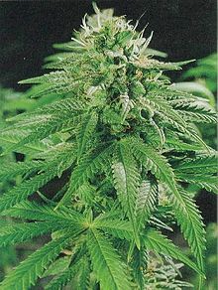
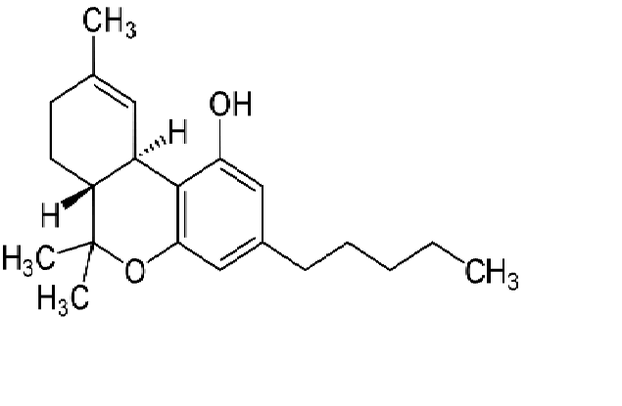
Марихуана - це суміш подрібнених частин рослини коноплі (лат. Cannabis). Найчастіше подрібнюють та перемелюють цвіт та листки, на яких накопичується смола.
Основною наркотичною речовиною, що міститься у марихуані є тетрагідроканабінол (англ. абр. THC)
Формула: C21H30O2

Slide 7
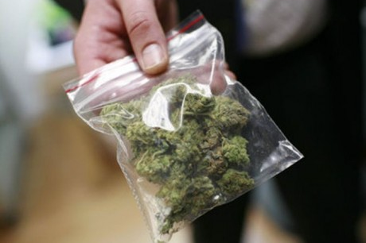
Вплив марихуани
Негайні побічні ефекти:
паніка
тривога
погана координація рухів
уповільнений час реакції
після початкового «зльоту» людина, що вживає наркотик, відчуває сонливість і пригніченість
прискорення серцебиття і ризик серцевого нападу
спотворення сприйняттів
Довгострокові побічні ефекти:
ослаблений опір організму звичайним хворобам (застудам, бронхіту)
пригнічення імунної системи
розлади росту
збільшення в тілі клітин з аномальною структурою
зменшення вмісту чоловічих статевих гормонів
швидке руйнування волокон легенів і незворотна патологія тканин мозку
зниження сексуальної потенції
труднощі в навчанні: зниження здатності отримувати й засвоювати інформацію
апатія, сонливість, брак мотивації
нездатність ясно усвідомлювати оточення.

Slide 8
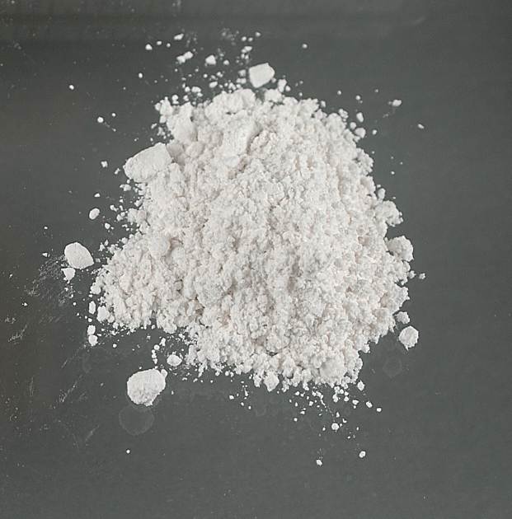
Героїн

Slide 9
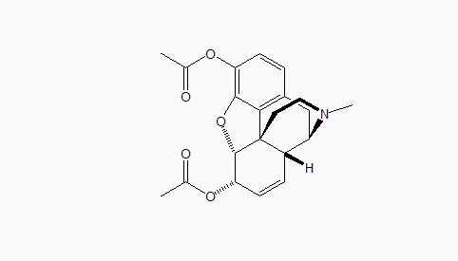
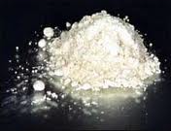
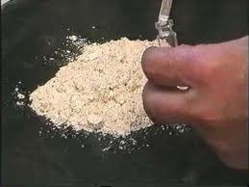
Героїн (діацетилморфін, діаморфін) — сильнодіючий синтетичний наркотик, похідна морфіну, знеболюючий засіб, пригнічує центральну нервову систему. Білий (або з домішками — світлий сірувато-коричневий) порошок у вигляді дрібних кристаликів з неприємним запахом.
Формула: C21H23NO5

Slide 10
Вплив героїну. Побічні ефекти
неспокій
ускладнене дихання
затуманення розумових здібностей
нудота й блювання
руйнування зубів, запалення ясен
холодний піт
свербіння
ослаблення імунної системи
кома
хвороби дихальних шляхів
Параліч
знижена сексуальна активність та тривала імпотенція у чоловіків
менструальні порушення у жінок
нездатність досягти оргазму (у чоловіків та жінок)
втрата пам'яті й інтелектуальних здібностей
пригніченість
вугрі на обличчі
втрата апетиту
безсоння
замкнутість.

Slide 11
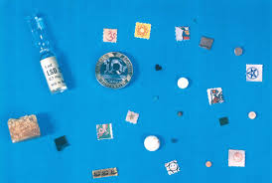
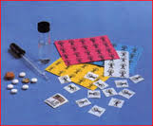
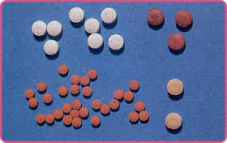
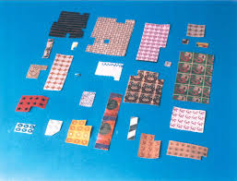
ЛСД

Slide 12
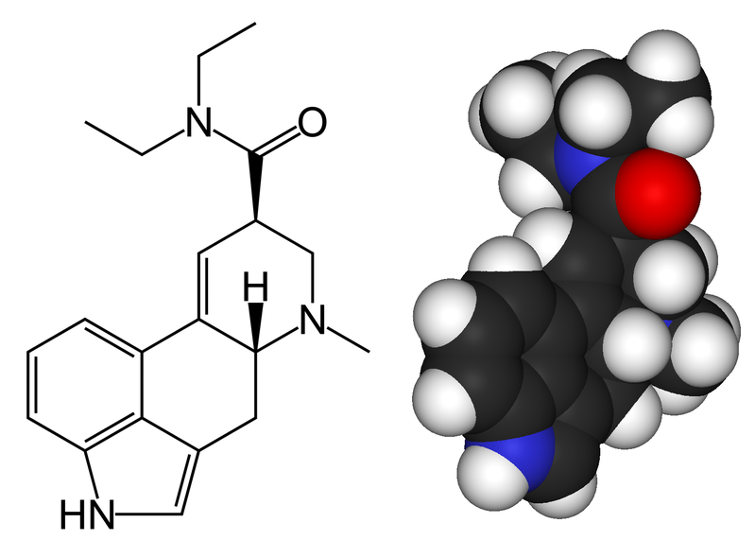
ЛСД (диетиламід лізергінової кислоти) — напівсинтетичне психоактивна речовина з сімейства лізергамідів. Вважається найвідомішою психоделічною речовиною.
ЛСД синтезують з лізергінової кислоти, що добувається зі спорангії мікроскопічного грибка, паразитуючого на злакових рослинах (наприклад, пшениці).
Формула: C20H25N3O

Slide 13
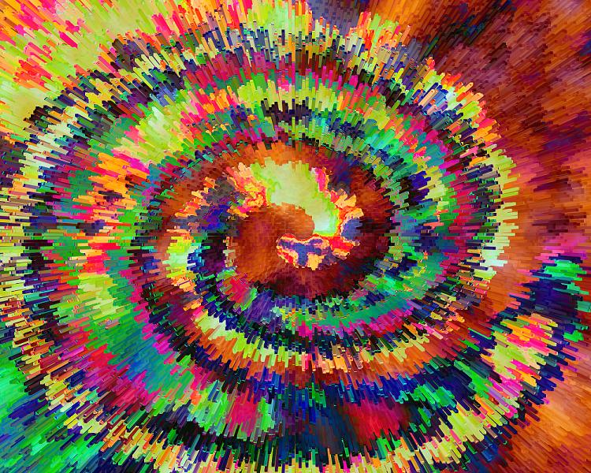
Вплив ЛСД
Фізичні наслідки:
розширені зіниці
знижена або підвищена температура тіла
пітливість або «мурашки»
втрата апетиту
безсоння
сухість у роті
тремтіння
Розумові наслідки:
марення
візуальні галюцинації
несправжнє відчуття ейфорії та впевненості
порушення відчуття сну і відчуття реальності
відчуття наближення смерті
страх втрати контролю над собою
лякаючі думки та відчуття
спотворене відчуття часу, порушення сприйняття форм та розмірів об'єктів, руху, кольору, звуків, тілесних відчуттів
сильні депресії та психози
приступи паніки
хромосомні порушення
народження дітей з різними захворюваннями
ініціювання актів насильства
суїцид

Slide 14
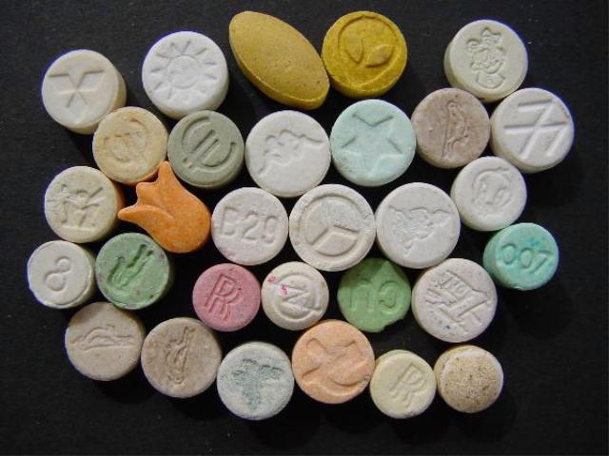
Екстазі.

Slide 15
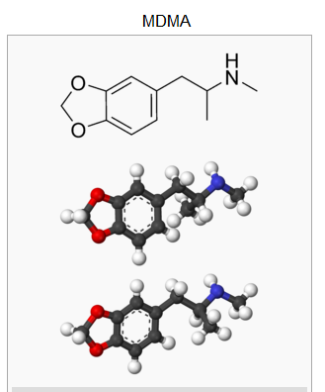
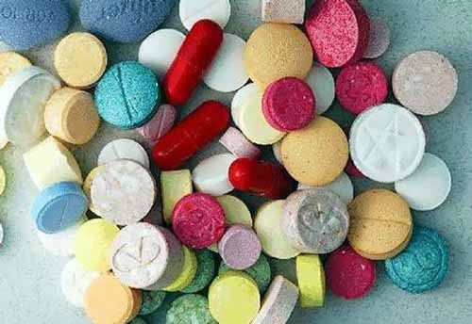
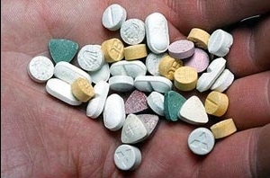
Метилендіоксиметамфетамін,MDMA (3,4-метилендіоксі-N-метамфетамін) — напівсинтетична психоактивна сполука амфетамінового ряду, що відноситься до групи фенілетиламінів, широко відома під сленговим ім'ям "е́кстазі".
MDMA має унікальні психоактивні характеристики через свою здатність викликати почуття ейфорії, інтимної близькості та довіри по відношенню до інших людей, а також здатність знижувати почуття страху та занепокоєння.
Формула C11H15NO2

Slide 16
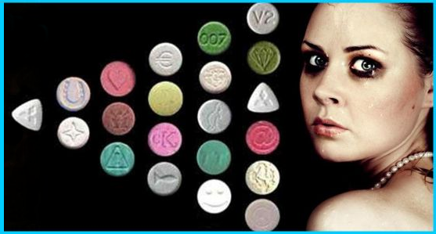
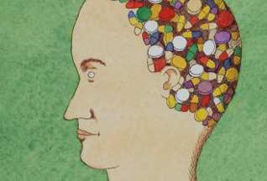
Вплив екстазі
психологічні труднощі, схвильований стан, депресія, характерні прикмети параної під час та після проходження деякого часу після прийому
порушення сну
руйнуються нейрони мозку, що виробляють речовину серотонін, який регулює агресію, настрій, сексуальну активність, сон та відчуття болю
руйнування печінки
негайно збільшується ризик хвороби Паркінсона, що проявляється в порушенні рухових функцій, погіршенні координації рухів, паралічі, внаслідок руйнування окремих нейронів в організмі людини.

Slide 17
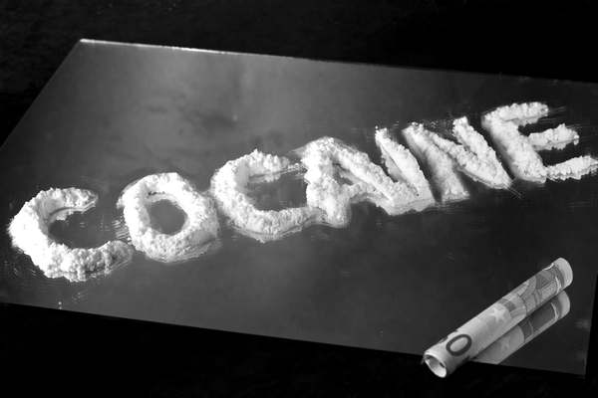
Кокаїн

Slide 18
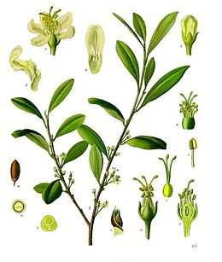
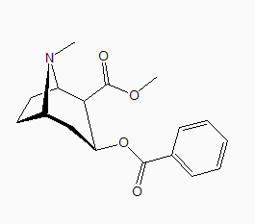
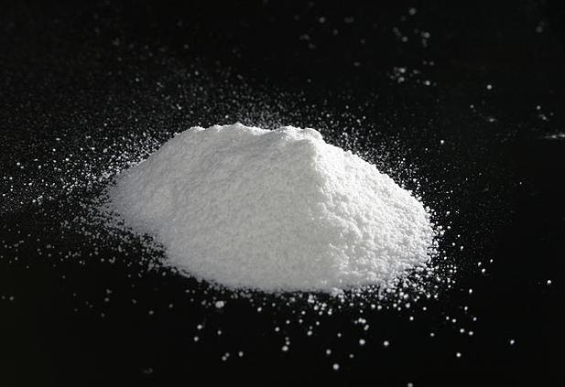
Кокаїн
Кокаїн — білий кристалічний порошок, з вигляду подібний на харчову соду. Наркотик отримав свою назву та звичайно виробляється із рослини кока.
Систематична назва:
метил 3-бензоїлоксі-8-метил-8-азабіцикло[3.2.1]октан-4-карбоксилат
Молекулярна формула: C17H21NO4

Slide 19
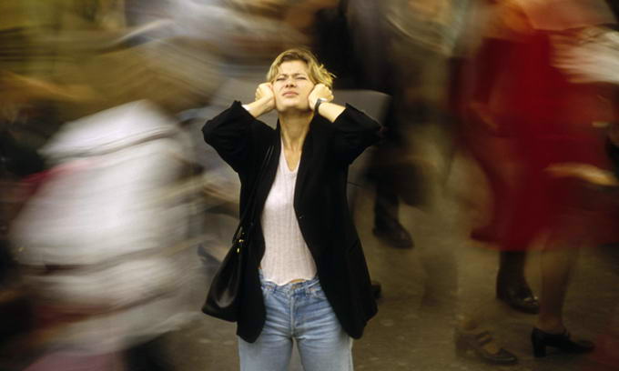
Фізіологічні та духовні наслідки прийому кокаїну:
втрата апетиту
прискорене серцебиття, підвищення кров'яного тиску, підвищення температури тіла
звуження судин
прискорене серцебиття
розширені зіниці
неспокійний сон, нудота
гіперстимуляція
дивна, ексцентрична поведінка, схильність до насильства
галюцинації, підвищена збудливість, дратівливість
дотикові галюцинації, котрі створюють ілюзію жучків, що повзають під шкірою
сильна ейфорія
тривога й параноя
депресія
враження печінки, нирок і легенів
серйозне руйнування зубів
слухові галюцинації
сексуальні порушення
психоз
дезорієнтація, апатія, замішання та багато іншого.
Тривале вживання кокаїну викликає параною, глухоту, марення, порушення травлення.
Можуть виявитися проблеми зі слизовою носа або затвердіння вен (залежить від способу прийому);
Негативно впливає на потенцію.

Slide 20
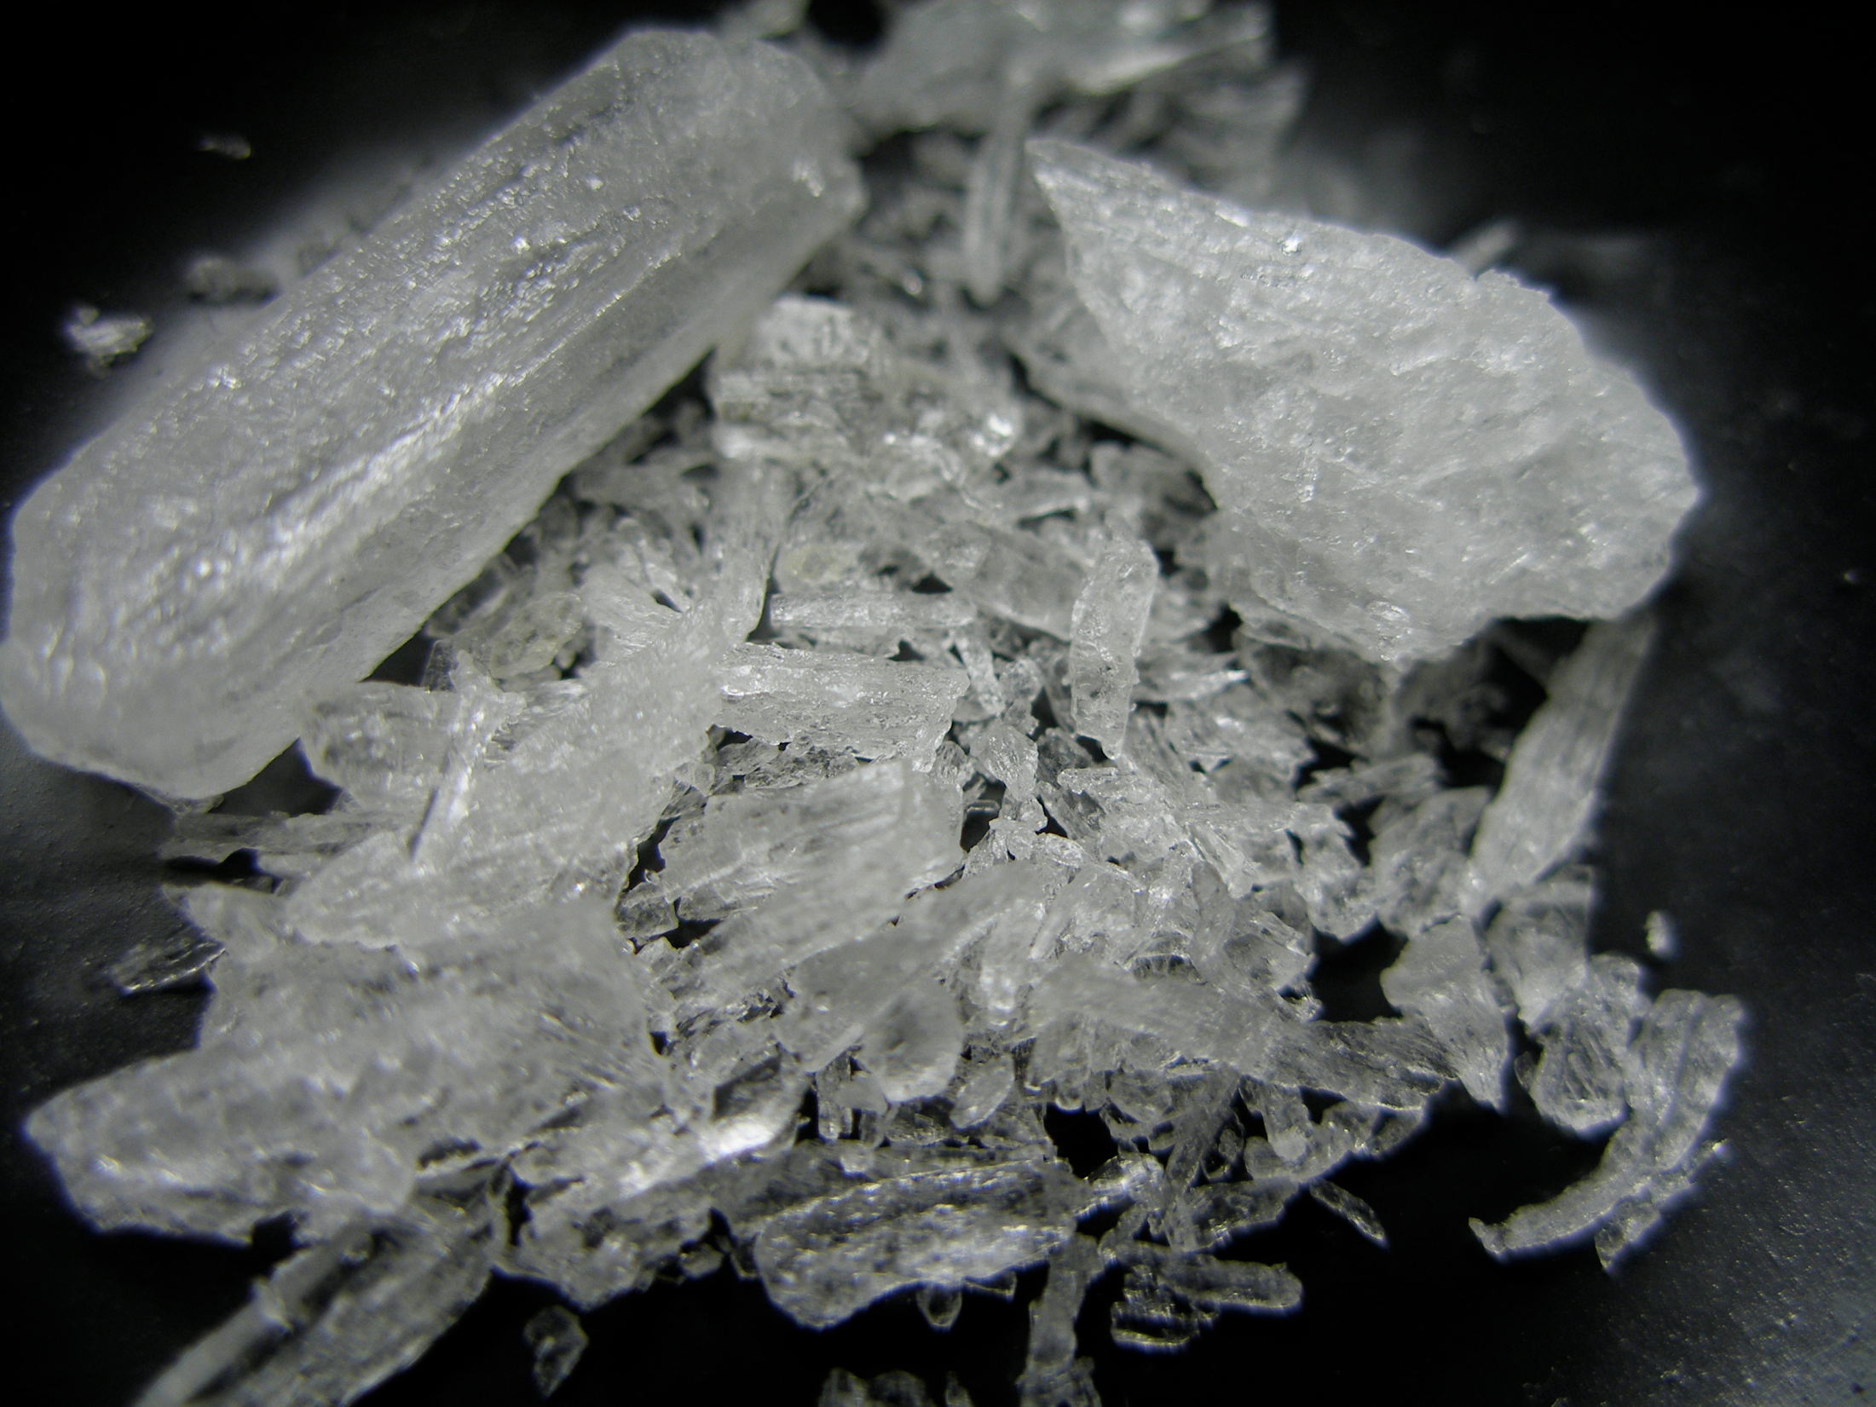
Первітин та амфетамін

Slide 21
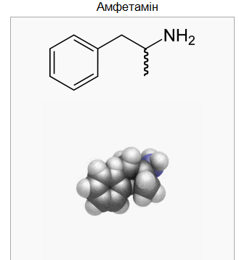
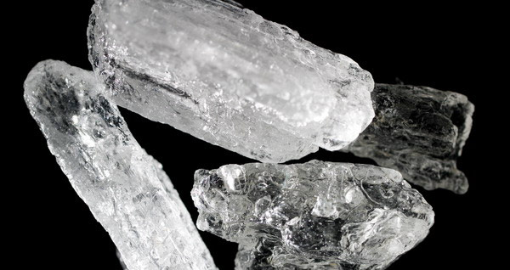
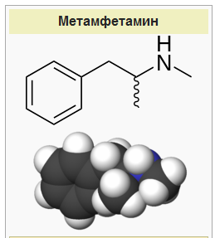
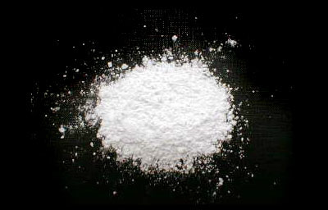
Амфетамін
Метамфетамін
Амфетамін (скорочення від Альфа-метилфенетиламін) — психоактивна речовина, стимулятор центральної нервової системи.
Метамфетамі́н) — похідне амфетаміну, біла кристалічна речовина. Гідрохлорид метамфетаміну випускався у вигляді таблеток по 3 мг у СРСР під торговою назвою первіти́н до 1957 року.
Метамфетамін є психостимулятором з надзвичайно високим потенціалом залежності.
Формула C9H13N
Формула C10H15N

Slide 22
Вплив первітину та метамфетаміну
Негайні побічні ефекти первітину:
втрата апетиту, нудота
прискорене серцебиття, підвищення кров'яного тиску й температури
розширення зіниць
неспокійний сон
неприродна, дивна поведінка, інколи схильність до насильства
галюцинації, сильна збудливість, дратівливість
паніка й психоз
передозування може викликати конвульсії, припадки на смерть
Довгострокові побічні ефекти первітину:
необоротні ушкодження кровоносних судин у серці й мозку, високий кров'яний тиск
ушкодження печінки, нирок і легенів
руйнування тканин у носі, якщо наркотик вдихається
утруднення дихання, якщо наркотик куриться
зараження й нагноєння, якщо наркотик уколюється внутрішньовенно
виснаження, втрата ваги
руйнування зубів
дезорієнтація, апатія, спустошення
сильна психологічна залежність
психоз
депресія
ушкодження мозку, аналогічне хворобі Альцгеймера, шок та епілепсія.

Slide 23
Вплив наркотиків на людей. Фото

Slide 25
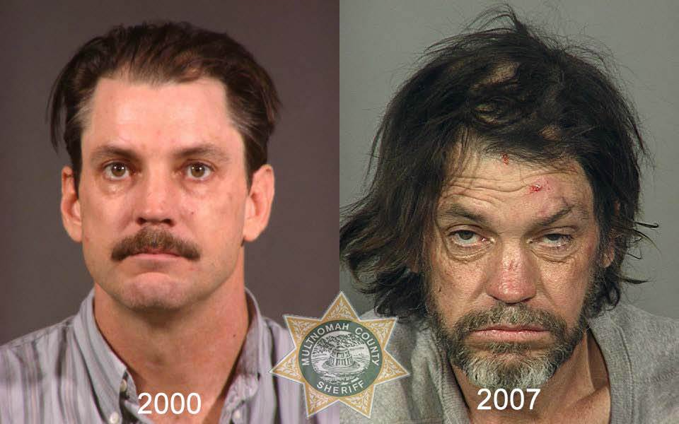

Slide 27
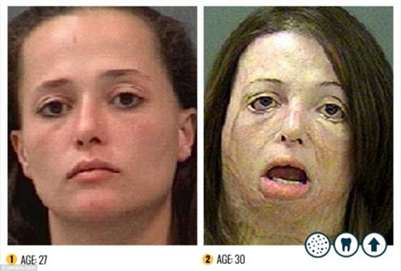

Slide 31
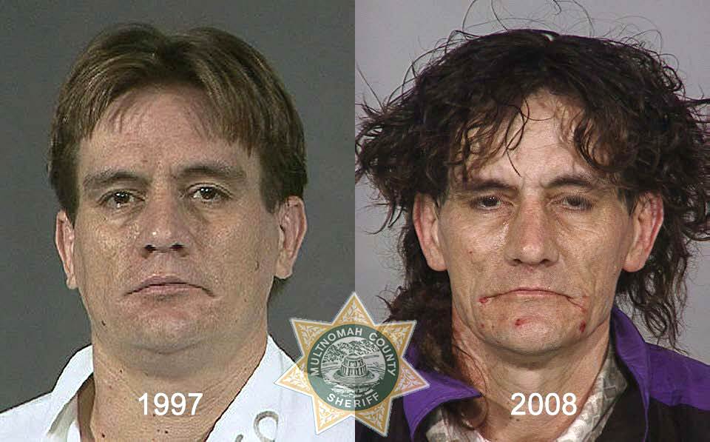

Slide 32
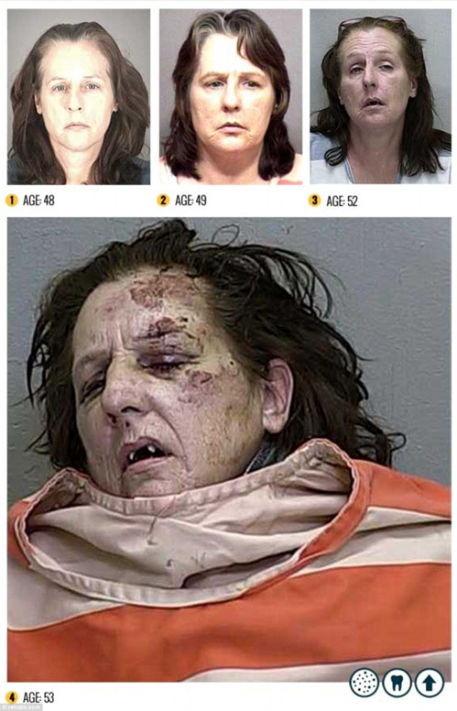

Slide 33
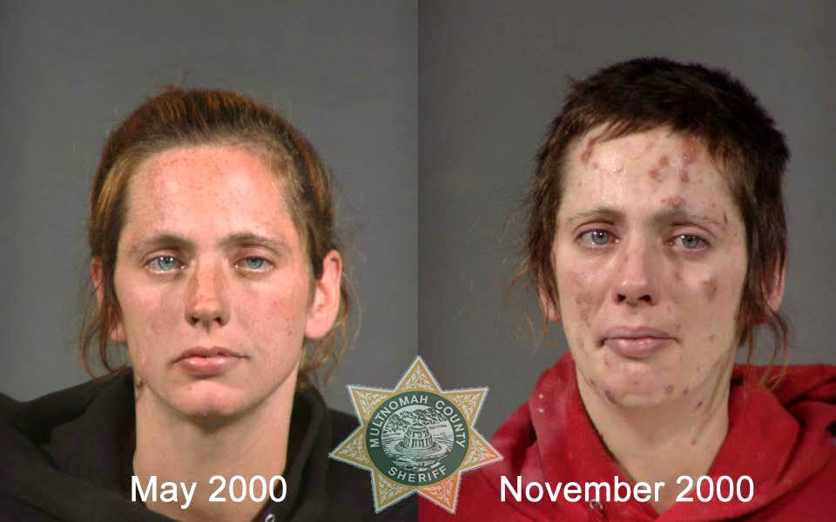

Slide 34
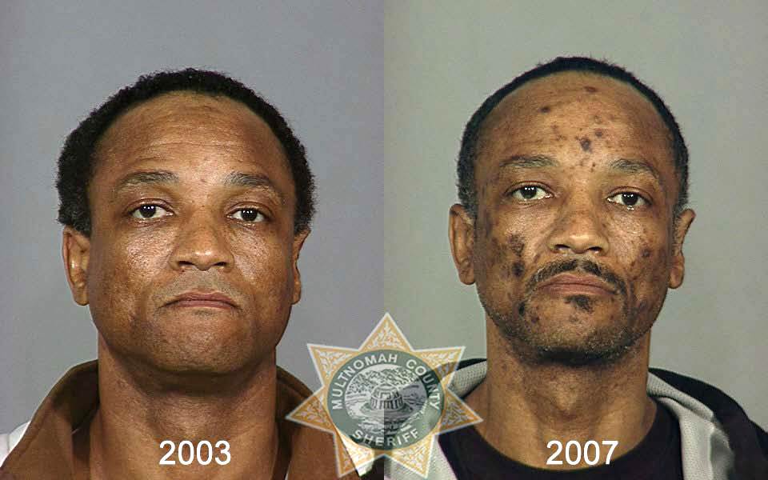

Slide 35
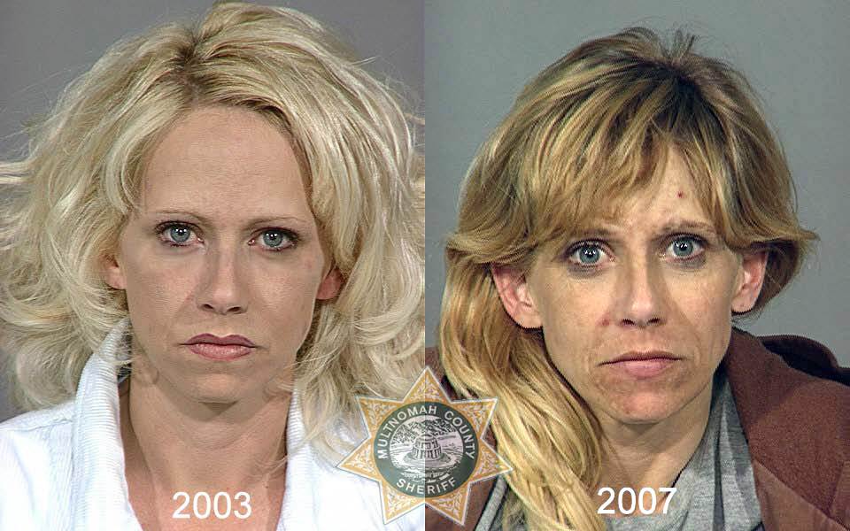

Slide 36
Скажи наркотикам «Ні!»

